Slide 1


JUDOLIN EN CASA
#YOMEQUEDOENCASA

Slide 2

CONSEJOS
OS ANIMAMOS A QUE SE PONGAIS EL TRAJE DE JUDO PARA LA REALIZACIÓN DE LA ACTIVIDAD.
SEGURO QUE HAY ALGÚN FAMILIAR QUE LE APETECE GRABAR , GENIAL! ASI PODRÁS COMPARTIRLO EN TUS REDES SOCIALES Y ETIQUETAR A JUDOLIN (FACEBOOK, TWITTER, INSTAGRAM...)
USA LOS HASHTAG #jUDOLIN #YOMEQUEDOENCASA
@judolin (Twitter) , @cdjudolin (instagram) y cd judolin (facebook)

Slide 3

NORMAS DE SEGURIDAD
Recuerda que no debes lesionarte durante la sesión de JUDO A DISTANCIA. Para ello te recomendamos una serie de normas:
Durante la sesión estarás acompañado por un adulto (Papá o Mamá), ellos te indicarán el contenido de cada sesión. Serán tú Uke, ya sabes, el compañero que te ayuda a aprender.
Presta atención a sus indicaciones y realiza las tareas propuestas de forma correcta y concentrado.
Despeja la zona donde vayas a realizar la sesión. No debe haber obstáculos u objetos con los te puedas golpear o caer: mesas, sillas, juguetes, etc.
Asegúrate que la superficie donde realizas la sesión no resbala.

Slide 4
SESIÓN 12 nivel 1
"EXCAVADORA"
OBJETIVO:
El objetivo de la sesión es haceros más llevadera la situación actual y que los chic@s no se desvinculen del deporte. Recordamos que no es un entrenamiento normal, se trata de juguéis con los chicos a través de su deporte, El Judo.
Los padres, a partir de ahora profes y compañeros de judo, tenéis que ser buenos actores y a la vez recordar esos momentos cuando jugabais de niño.
Podéis imitar a los profes en sus movimientos, gestos, forma de hablar y llevar el traje, etc, los chicos se reirán.
Los profes os ayudaremos en todo lo que podamos.
¡VAMOS EQUIPO!

Slide 5

SALUDO
Saluda correctamente a tus Ukes.
Si no saben enséñales.
Recuerda que hay dos saludos

Slide 6
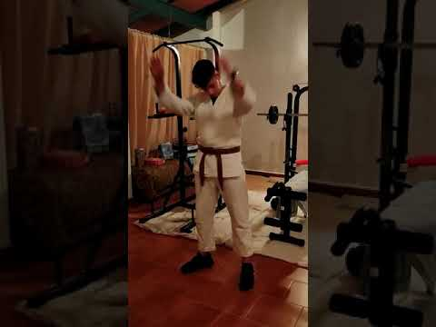
CALENTAMIENTO
( JOSE ANTONIO – CD JUDOLIN )
https://www.youtube.com/watch?v=pDVFyOdeZow

Slide 7
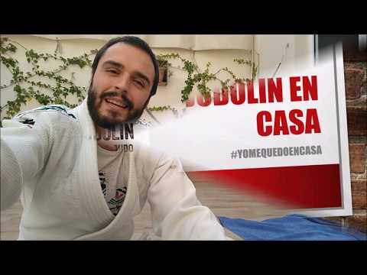
Juego #1
NIVEL 1
JUEGO: "LA EXCAVADORA"
DESCRIPCIÓN:
JUEGO MUY DIVERTIDO EL QUE NOS PROPONE JORGE.
ESTAD ATENTOS AL VIDEO PORQUE OS PROPONE DIFERENTES MISIONES
https://www.youtube.com/watch?v=SlHGFxY7tRg&feature=youtu.be

Slide 8
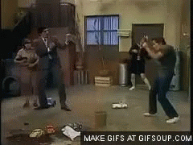
Juego #2
NIVEL 1
JUEGO: "POZO SIN FONDO"
DESCIPCIÓN:
Hacemos un círculo en el suelo con el cinturón.
Dos personas (preferiblemente papi contra hij@) se agarran y uno de ellos trata que el otro pise dentro del círculo.
Cuando lo consigan es el turno del compañero.
MATERIALES:
- Cinturón de Judo
TIEMPO: 3 combates de 2'
( cambiando de pareja si es posible)

Slide 9
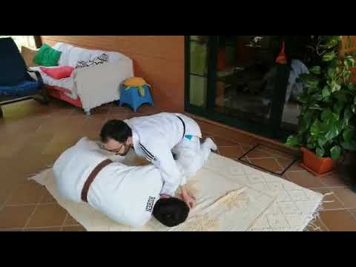
TRABAJO TÉCNICO VOLTEO
Uke a cuatro patas, colócate de rodillas en un lado. Con la mano que tienes cerca de su cabeza cógele el codo más alejado, con tu otra mano coge la pierna más alejada. Tira fuertemente a la vez que empujas con el pecho. Uke será volteado y una vez esté boca arriba aplica Yoko Shiho Gatame. Cuenta 5 segundos para que escape.
Repetir 5 veces
https://youtu.be/L5heTzeUfN4

Slide 10
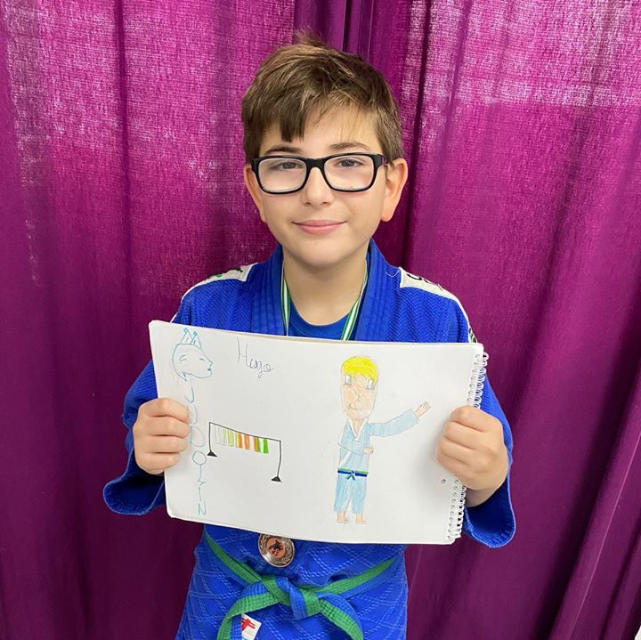
RETO
Te proponemos que realices un dibujo donde aparezcas con tu profe de judo.
Ideas: practicando técnicas, en un torneo, jugando en clase....
Mándale el dibujo al profe, seguro que le gustará.

Slide 11
SALUDO
PARA TERMINAR LA CLASE

Slide 12
#JUDOLIN
#YOMEQUEDOENCASA
PRONTO VOLVEREMOS A ESTAR JUNT@S
UN ABRAZO Y ÁNIMO

